Slide 1
EDD.IA
UN LOGO

Slide 2
PRECEPTOS
EDD.ia: Inteligencia Artificial, guía y mentora 42
Fría
Cálida
Todopoderosa
Un poco arisca

Slide 3
REQUISITOS DEL LOGO
No binario
Sin elementos distintivos de clase, raza…
Conectado con Málaga
Friki
Elementos con 42

Slide 4
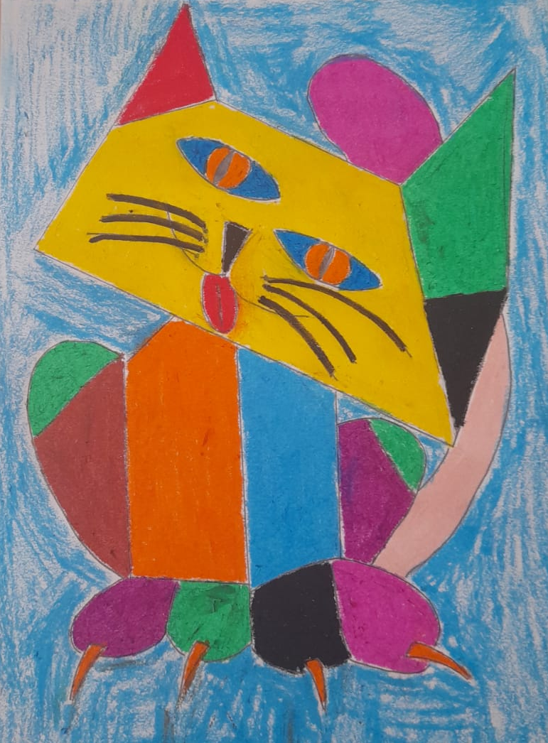
Notes:
Los gatos son divinidades todopoderosas en algunas culturas
Son independientes y libres, y aprenden por medio de la observación, imitación y la prueba y error, filosofía 42.

Slide 5
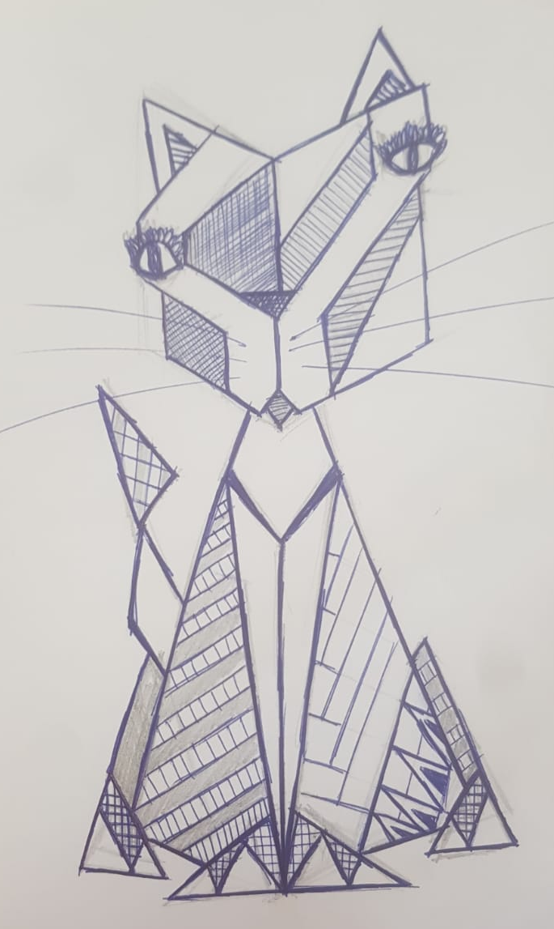
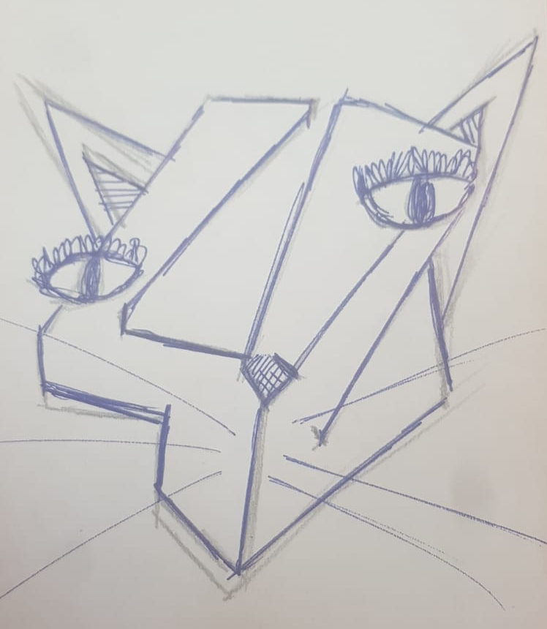
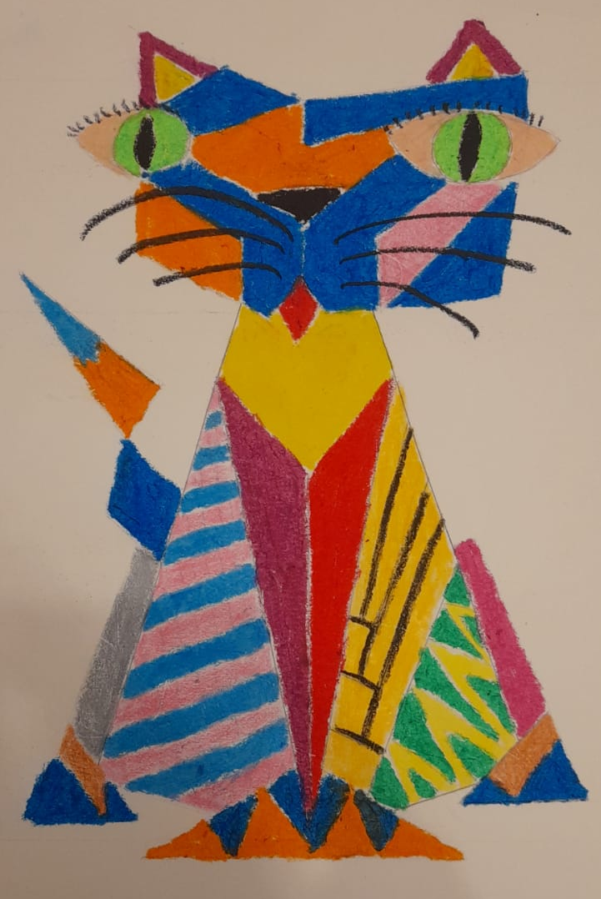
PROCESO DE DISEÑO
Boceto final

Slide 6
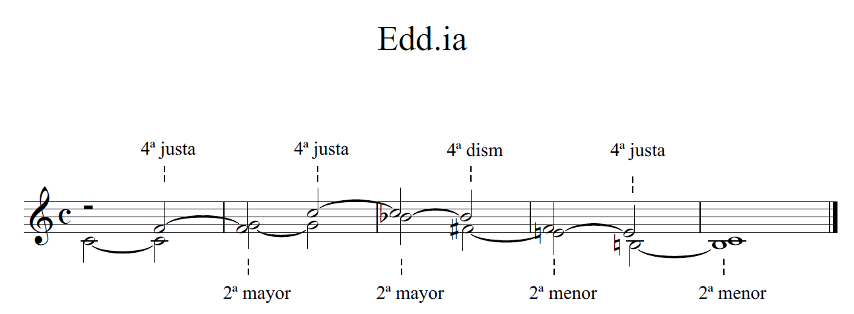

JINGLE DE EDD.IA
Notes:
Eddia maúlla cuando te avisa de alguna notificación. Sus maullidos forman una escala compuesta de intervalos de 4ª y de 2ª de distinto tipo: mayores, menores, justos y disminuidos; creando así un aire etéreo. Se pueden escuchar cascabeles, crótalos, una celesta y algo extraño de fondo, ingrediente secreto de este modesto compositor.

